Slide 1
WebVysionSport
FitApp
Documentation

Slide 2
FitApp
Coach
C
B
E
D
F
G
A
Sport
Nutrition
Bilan
Élève
Ressources
Messagerie
Paramètres
Élève
Gestion Abonnements
A.1
Sécurité applicative
Compte, Droit d'accès, …
4 types de comptes
1. Vous
2. Coach
3. Elève
4. Système

Slide 3
FitApp
Coach
Sport
Nutrition
Bilan
Élève
Ressources
Messagerie
Paramètres
Programmes Sportif
Programmes Sportif
Template
Circuits
Exercices

Slide 4
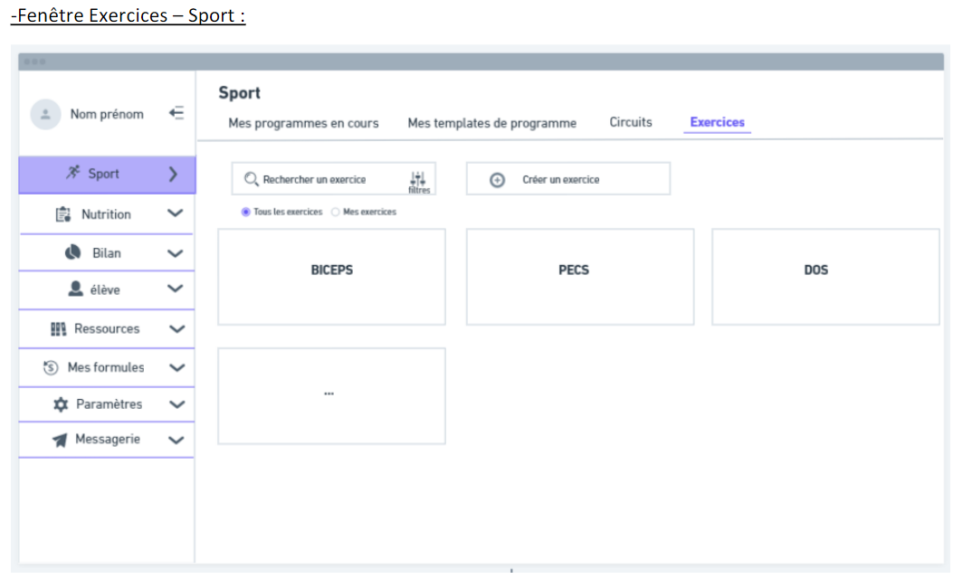
FitApp – Coach – Sport - Exercices

Slide 5
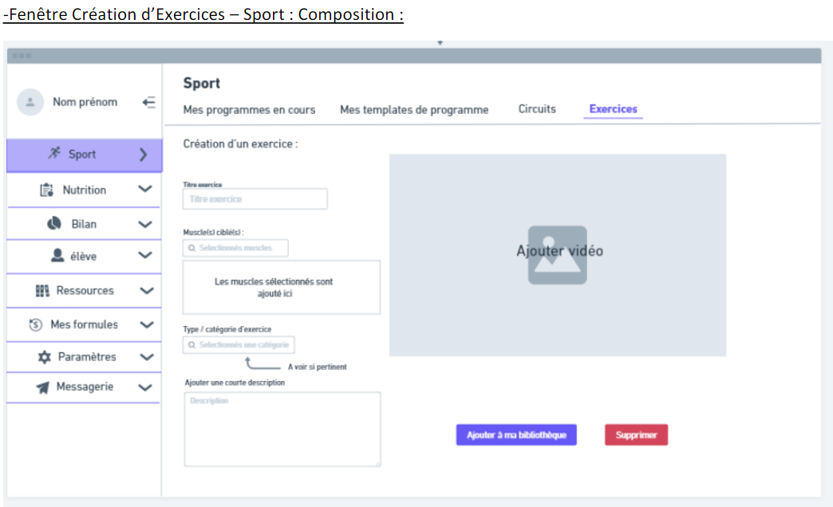
FitApp – Coach – Sport - Exercices

Slide 6
FitApp – Coach – Sport - Exercices
Coach
Sport
Nutrition
Bilan
Élève
Ressources
Messagerie
Paramètres
Circuits
3
Programmes Sportif
Programmes Sportif
Template
Exercices
2
1
Catégorie
Exercices
Exercice
Liste Muscles
Coach
Titre
Muscles
Description
Vidéo
Muscle principal
Muscles secondaires

Slide 7
FitApp – Coach – Sport – Exercices
Questions
Regrouper un circuit plutôt par série et ensuite par exercice
Série 1
Exercice 1, 8 répétitions, poids, temps repos
Exercice 2, 8 répétitions, poids, temps repos
Série 2
Exercice 1, 8 répétitions, poids, temps repos
Exercice 2, 8 répétitions, poids, temps repos
Le coach peut-il choisir de ne pas partager un de ses exercices ?
Un coach choisi s'il décide de gérer les poids :
  Est-ce traité au niveau de l'exercice ou du circuit ?
Conserve-t-on la liste « Catégorie Exercices » ?

Slide 8
FitApp – Coach – Sport – Exercices
Tests
Exercices
  Création, liste (actifs/inactifs), modification, suppression
  La modification d'un exercice déjà assigné à un circuit/template/programme doit créer un nouvel exercice
  Un exercice supprimé ne peut plus faire partie d'un nouvel circuit/template/programme
  Un exercice supprimé fait toujours partie du circuit/template/programme assigné
  Un exercice supprimé peut être « réactivé »
Liste Muscles
  Création, liste (actifs/inactifs), modification, suppression
  Un muscle peut être modifié même s'il est déjà assigné à un exercice
  Un muscle supprimé ne peut plus faire partie d'un nouvel exercice
  Un muscle supprimé fait toujours partie de l'exercice assigné
  Un muscle supprimé peut être « réactivé »

Slide 9
FitApp
Coach
Sport
Nutrition
Bilan
Élève
Ressources
Messagerie
Paramètres
Programmes Sportif
Programmes Sportif
Template
Circuits
Exercices

Slide 10
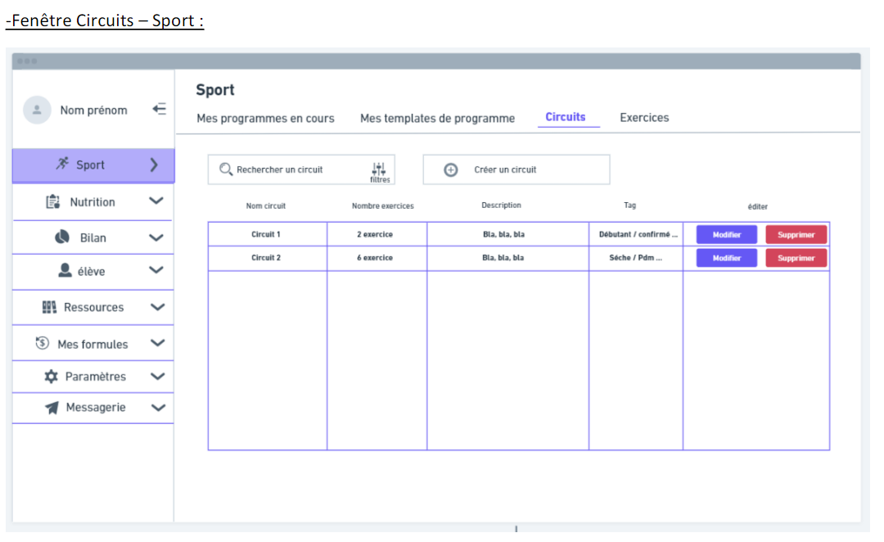
FitApp

Slide 11
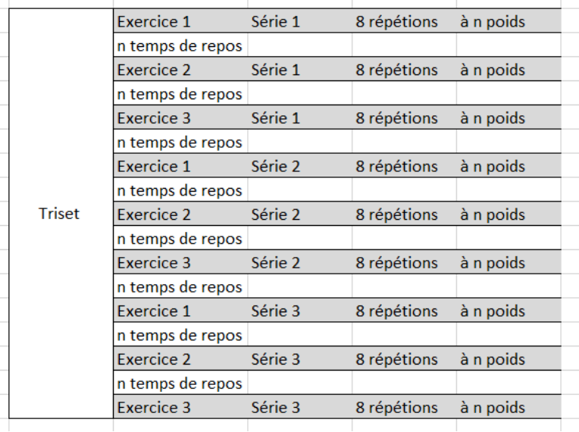
FitApp

Slide 12
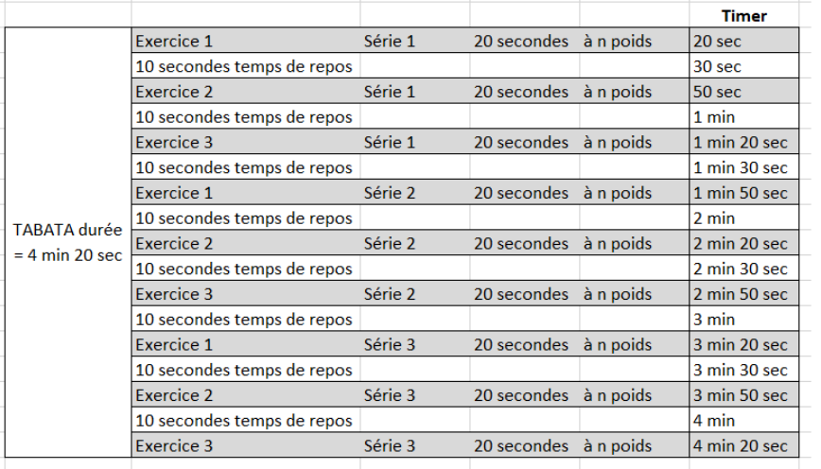
FitApp

Slide 13
FitApp – Coach – Sport - Circuits
Coach
Sport
Nutrition
Bilan
Élève
Ressources
Messagerie
Paramètres
3
Programmes Sportif
Programmes Sportif
Template
Circuits
Exercices
Circuit
2
1
Liste Types de Circuit
Nb Exercices (Superset, Triset, Circuit)
TABATA
Exercices
Durée totale
Description
Tags
Exercice
Tag
Séries
Série
Répétition
Poids
Durée
Temps de repos

Slide 14
FitApp – Coach – Sport – Circuits
Tests
Circuits
  Création, liste (actifs/inactifs), modification, suppression
  La modification d'un circuit déjà assigné à un template/programme doit créer un nouveau circuit
  Un circuit supprimé ne peut plus faire partie d'un template/programme
  Un circuit supprimé peut être « réactivé »
Liste Types de circuit
  Création, liste (actifs/inactifs), modification, suppression
  Un type de circuit peut être modifié même s'il est déjà assigné à un circuit
  Un type de circuit supprimé ne peut plus faire partie d'un nouveau circuit
  Un type de circuit supprimé peut être « réactivé »

Slide 15
FitApp
Coach
Sport
Nutrition
Bilan
Élève
Ressources
Messagerie
Paramètres
Programmes Sportif
Programmes Sportif
Template
Circuits
Exercices

Slide 16
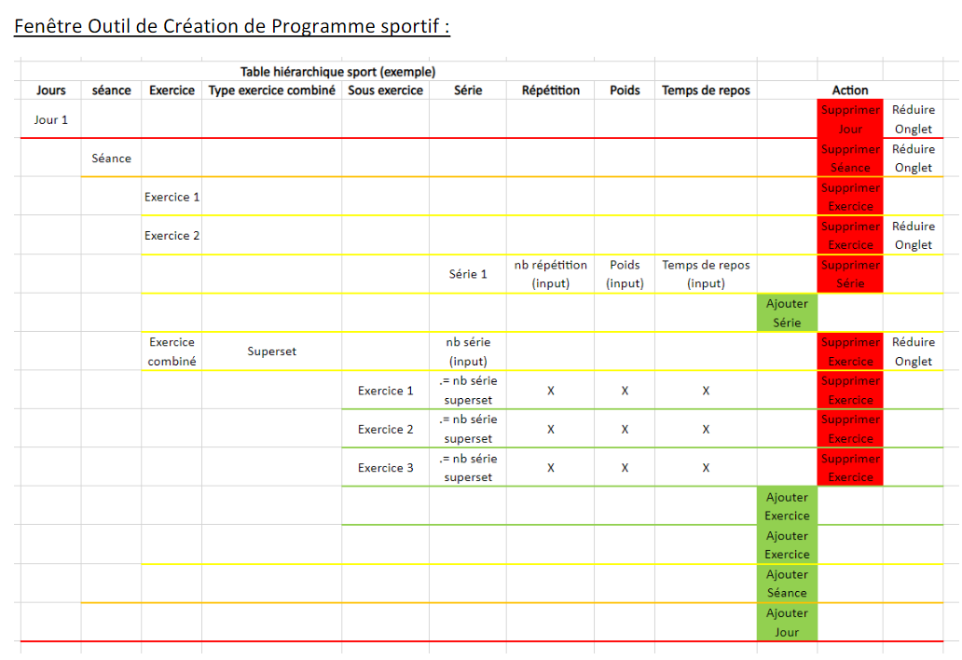
FitApp

Slide 17
FitApp – Coach – Sport - Template
Coach
Sport
Nutrition
Bilan
Élève
Ressources
Messagerie
Paramètres
Programmes Sportif
2
Circuits
Exercices
Programmes Sportif
Template
Template
1
Nom
Tags
Complet
Utilisé
Jours
Tag
Jour
Circuits
Exercices

Slide 18
FitApp – Coach – Sport – Template
Questions
Voulez-vous avoir la possibilité de dupliquer un template ?

Slide 19
FitApp – Coach – Sport – Template
Tests
Programme Sportif Template
  Création, liste (actifs/inactifs), modification, suppression
  La modification d'un Template déjà assigné à un ou plusieurs Élèves doit créer un nouveau template
  Un Template supprimé ne peut plus être assigné à des Élèves
  Un Template supprimé est toujours utilisable par les Élèves assignés
  Un Template supprimé peut être « réactivé »
  Un exercice peut être ajouté à un Template
  Un exercice peut être supprimé d'un Template
  Un circuit (exercice combiné) peut être ajouté à un Template
  Un circuit (exercice combiné) peut être supprimé d'un Template
  Un Élève peut être assigné à un Template
  Une date de début doit être choisie pour associer le Template et l'Élève
  La date de début doit être plus grande ou égale à la première date de disponibilité de l'Élève
  Une fois l'Élève associé à un Template, une page de confirmation de l'association est affichée
  Une fois l'Élève associé à un Template, l'Élève apparaît dans la page Programmes Sportif avec un avancement à 0 %

Slide 20
FitApp
Coach
Sport
Nutrition
Bilan
Élève
Ressources
Messagerie
Paramètres
Programmes Sportif
Programmes Sportif
Template
Circuits
Exercices

Slide 21
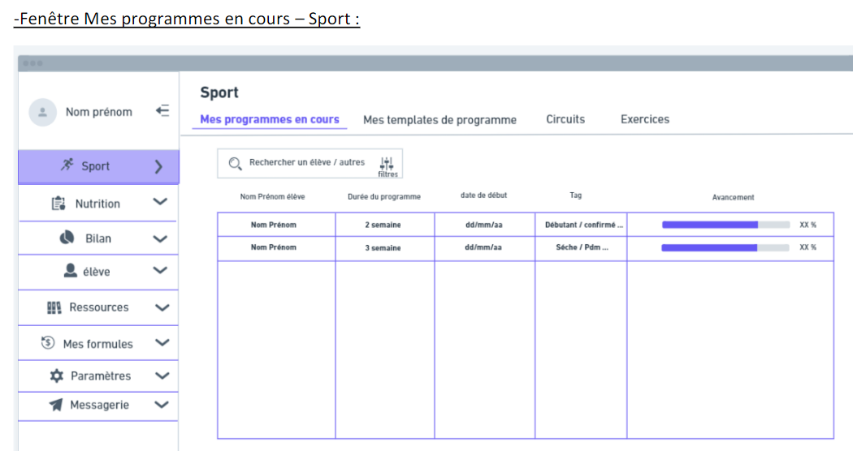
FitApp

Slide 22
FitApp – Coach – Sport - Programme
Coach
Sport
Nutrition
Bilan
Élève
Ressources
Messagerie
Paramètres
2
Circuits
Exercices
Programmes Sportif
Programmes Sportif
Template
Programme
1
Elève
Durée
Date Début
Tags
% d'avancement
Tag

Slide 23
FitApp – Coach – Sport – Programme
Questions
Les tags sont-ils bien ceux du template de programme ?

Slide 24
FitApp – Coach – Sport – Programme
Tests
Programme Sportif
  Création, liste (actifs/inactifs), modification, suppression
  Valider la valeur du pourcentage d'avancement
  Un clic sur le nom et prénom de l 'élève affiche la page Sport de l'onglet Élève
  Un Programme en cours avec 100% d'avancement reste affiché dans la liste des Programmes actifs tant que le coach ne l'a pas « désactivés »
  Un Programme Sportif supprimé n'est plus utilisable par l'élève
  Un Programme Sportif supprimé est toujours consultable par l'élève
  Un Programme Sportif supprimé peut être « réactivé »

Slide 25
FitApp
Last one !
Coach
Sport
Nutrition
Diète
Diète Template
Recette
Aliment
En cours

